Slide 1
Распределение света и тепла на Земле

Slide 2
Найди соответствие:
Климат
Погода
а) среднегодовое количество осадков
б) среднесуточная температура
в)направление и скорость ветра
г)роза ветров
д)вид осадков
е)облачность
ж) средняя многолетняя температура
з) температура самого теплого и самого холодного месяца

Slide 3
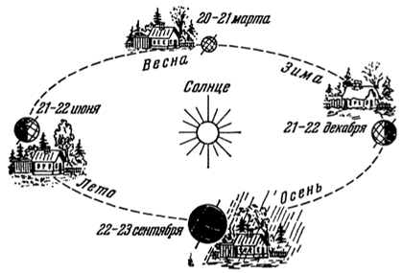
Почему на Земле происходит смена времён года?

Slide 4
Солнцестояние (летнее солнцестояние и зимнее солнцестояние)
Моменты, когда высота Солнца над горизонтом в полдень наибольшая (летнее солнцестояние, 22 июня) или наименьшая (зимнее солнцестояние, 22 декабря).
В отдельные годы солнцестояние смещается на 21-е число, так как продолжительность календарного года меняется (365 или 366 дней).

Slide 5
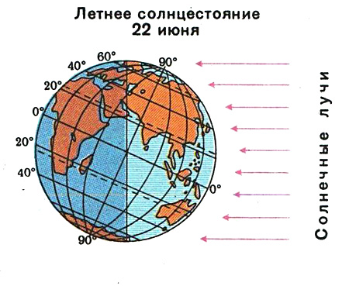
Летнее солнцестояние
В день летнего солнцестояния самая большая продолжительность дня в Северном полушарии, вся область за полярным кругом освещена, Солнце не заходит.
В Южном полушарии в это время самый короткий день, вся область за полярным кругом в тени, Солнце не восходит.

Slide 6
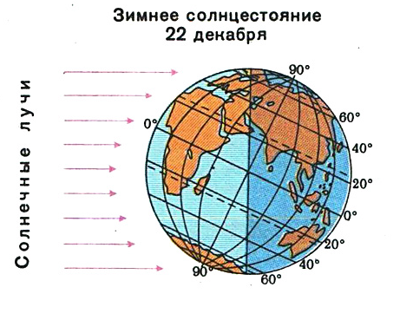
Зимнее солнцестояние
В день зимнего солнцестояния картина обратная: самый короткий день в Северном полушарии, самый длинный в Южном.
В дни, близкие к солнцестоянию, мало изменяются продолжительность дня и полуденная высота Солнца, отсюда термин «солнцестояние».

Slide 7
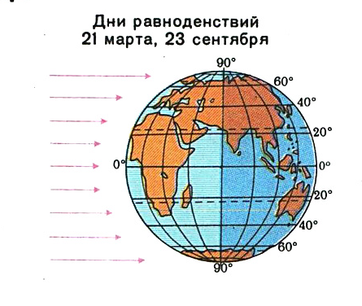
Равноденствие (весеннее равноденствие и осеннее равноденствие)
Моменты, когда солнечные лучи касаются обоих полюсов, а земная ось перпендикулярна лучам.
Весеннее равноденствие бывает 21 марта, осеннее равноденствие — 23 сентября; в отдельные годы равноденствие смещается на 22-е число.
Северное и Южное полушария освещены одинаково, на всех широтах день равен ночи, на одном полюсе Солнце восходит, на другом заходит.

Slide 8
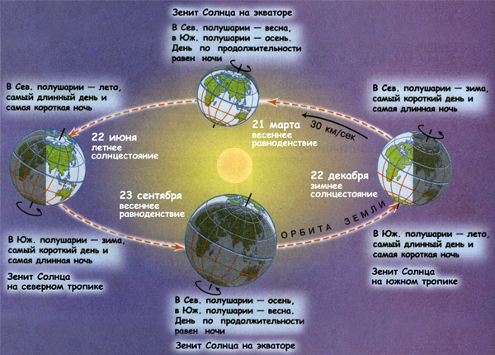

Slide 9
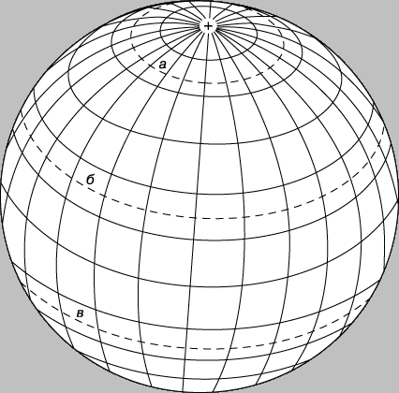
Тропики
Тропики — Северный тропик и Южный тропик — параллели соответственно с северной и южной широтой около 23,5°.
В день летнего солнцестояния (22 июня) Солнце в полдень стоит в зените над Северным тропиком, или тропиком Рака;
В день зимнего солнцестояния (22 декабря) — над Южным тропиком, или тропиком Козерога.
На любой широте между тропиками Солнце бывает в зените дважды в году;
К северу от Северного тропика и к югу от Южного тропика Солнце в зените не бывает.

Slide 10
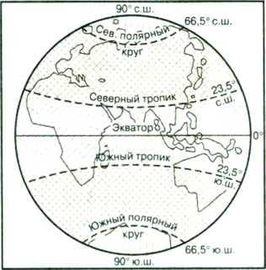
Полярные круги
Полярные круги (Северный полярный круг и Южный полярный круг) — параллели соответственно с северной и южной широтой около 66,5°.
К северу от Северного полярного круга и к югу от Южного полярного круга наблюдаются полярный день (летом) и полярная ночь (зимой).
Область от полярного круга до полюса в обоих полушариях называется Заполярье.

Slide 11
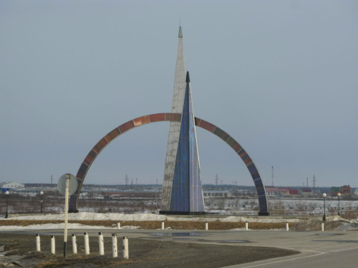
Обелиск полярному кругу
Жители Салехарда вполне могут гордиться уникальным географическим положением своего города. Дело в том, что Салехард расположен на линии Полярного круга и разделен ею на две части. В центре города на символической разделительной линии установлен единственный в мире обелиск Полярному кругу.

Slide 12
Полярный день
Полярный день — период, когда Солнце в высоких широтах круглые сутки не опускается за горизонт.
Продолжительность полярного дня тем больше, чем дальше к полюсу от полярного круга.
На полярных кругах Солнце не заходит только в день солнцестояния, на 68° широты полярный день длится около 40 суток, на Северном полюсе 189 суток, на Южном несколько меньше, из-за неодинаковой скорости движения Земли по орбите в зимнее и летнее полугодия.
Продолжительность полярного дня и полярной ночи
на различных широтах Северного полушария (сут).
Широта | Продолжительность полярного дня | Продолжительность полярной ночи
66,5° | 1 | 1
70° | 64 | 60
80° | 133 | 126
90° | 186 | 179

Slide 13
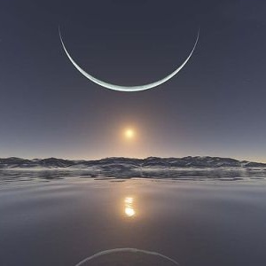
Полярная ночь
Полярная ночь — период, когда Солнце в высоких широтах круглые сутки не поднимается над горизонтом, — явление, противоположное полярному дню, наблюдается одновременно с ним на соответствующих широтах другого полушария.
Продолжительность полярного дня и полярной ночи
на различных широтах Северного полушария (сут).
Широта | Продолжительность полярного дня | Продолжительность полярной ночи
66,5° | 1 | 1
70° | 64 | 60
80° | 133 | 126
90° | 186 | 179

Slide 14
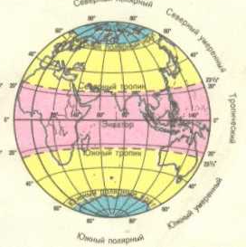
Пояса освещенности
Пояса освещенности — части поверхности Земли, ограниченные тропиками и полярными кругами и различающиеся по условиям освещенности.
Между тропиками расположен тропический пояс; здесь дважды в году (а на тропиках — раз в году) можно наблюдать полуденное Солнце в зените.
От полярного круга до полюса в каждом полушарии лежат полярные пояса; здесь бывают полярный день и полярная ночь.
В умеренных поясах, находящихся в Северном и Южном полушариях между тропиком и полярным кругом, Солнце в зените не бывает, полярный день и полярная ночь не наблюдаются.

Slide 15
Пояса освещённости
Название пояса | Характеристика пояса | Границы между поясами
Северный полярный | Наблюдается полярная ночь и полярный день | 66,5° с.ш. — Северный полярный круг 23,5° с.ш. — Северный тропик 23,5° ю.ш. — Южный тропик 66,5° ю.ш. — Южный полярный круг
Северный умеренный | Не бывает ни полярного дня, ни полярной ночи, Солнце никогда не стоит в зените
Тропический | Солнце бывает в зените два раза в году на любой широте и один раз на широте тропиков
Южный умеренный | Солнце никогда не бывает в зените, не бывает ни полярного дня, ни полярной ночи
Южный полярный | Наблюдается полярная ночь и полярный день

Slide 16
Заполните таблицу
Дата | Северное полушарие | Южное полушарие
22 июня | День … ночи На параллели 23,5°с.ш. -… На параллели 66,5° с.ш.-… | День … ночи На параллели 23,5°ю.ш. -… На параллели 66,5° ю.ш.-…
23 сентября | 1. День … ночи 2. На экваторе … | 1. День … ночи 2. На экваторе …
22 декабря | День … ночи На параллели 23,5°с.ш. -… На параллели 66,5° с.ш.-… | День … ночи На параллели 23,5°ю.ш. -… На параллели 66,5° ю.ш.-…
21 марта | 1. День … ночи 2. На экваторе … | 1. День … ночи 2. На экваторе …

Slide 17
Проверяем
Дата | Северное полушарие | Южное полушарие
22 июня | День летнего солнцестояния День длиннее ночи На параллели 23,5° с.ш. Солнце стоит в зените На параллели 66,5° с.ш.-полярный день | День зимнего солцестояния День короче ночи На параллели 66,5° ю.ш. –полярная ночь
23 сентября | День равен ночи На экваторе – Солнце в зените | День равен ночи На экваторе – Солнце в зените
22 декабря | День короче ночи На 66,5° с.ш. – полярная ночь | День длиннее ночи На 23,5° ю.ш. Солнце в зените На 66,5° ю.ш. – полярный день
21 марта | День равен ночи На экваторе Солнце в зените | День равен ночи На экваторе Солнце в зените

